Slide 1
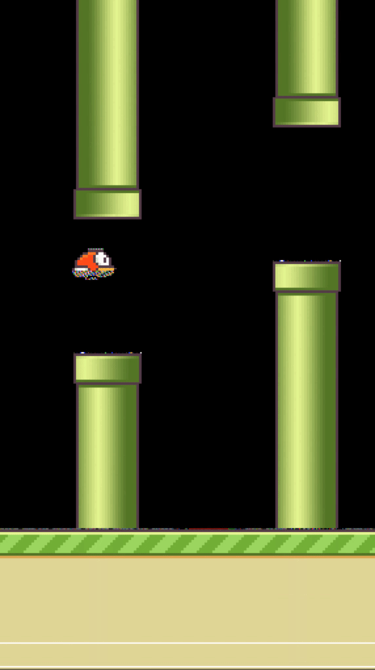
Deep Reinforcement Learning for Flappy Bird

Slide 2
要解决的问题
像人类那样玩游戏,使用的是原始的像素而不需要将游戏中玩家的信息提取出来
自我学习,人类不需要参与指导,根据游戏的奖励信号来学习行为

Slide 3
难点
如何将512 × 288 ×3 的像素点转换成点击或不点击的行为
如何让Agent感知游戏中的加速度
如何设计奖励信号,让训练更快

Slide 4
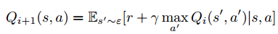
如何将像素矩阵转换为行为
Bellman Equation, Q Learning
损失函数的梯度
Q function的输入为s, a输出为Q值
多层神经网络(Deep的由来)

Slide 5
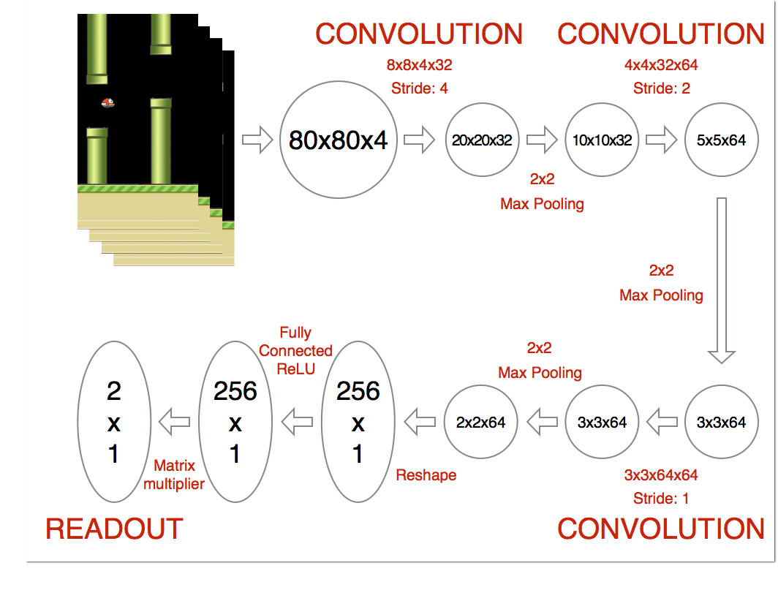
如何将像素矩阵转换为行为
Convert image to grayscale
Resize image to 80x80
Stack last 4 frames to produce an 80x80x4 input array for network
为什么要使用4张图片(论文中写的是5张)

Slide 6
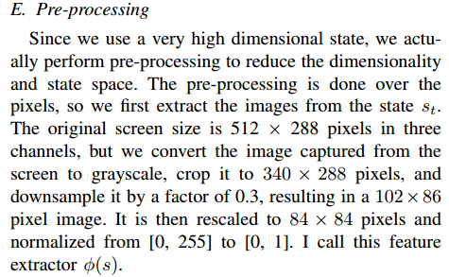

如何将像素矩阵转换为行为
8x8x4x32
对于每一个a x b大小的小图像 x_{s} ，计算出对应的值 f_{s} = σ(W⁽¹⁾x_{s} + b⁽¹⁾)，对这些 f_{convolved} 值做卷积，就可以得到k x (r-a+1) x (c-b+1)个卷积后的特征的矩阵。
为什么是20x20x32

Slide 7
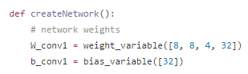
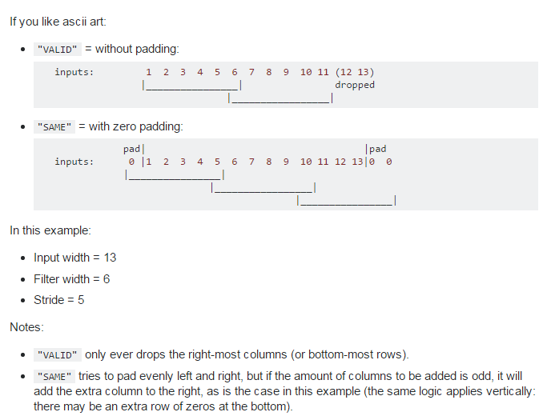

Slide 8
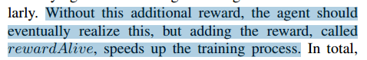
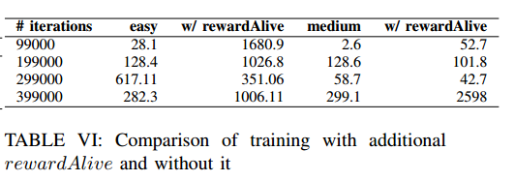
如何设计奖励信号,让训练更快
rewardAlive = +0.1, rewardPipe = +1.0, rewardDead = -1.0.
为什么需要rewardAlive

Slide 9
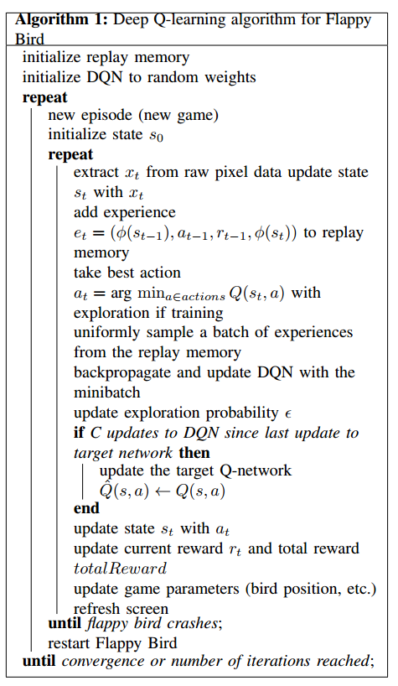
文中还不清楚的问题
updating the target network once in every C updates
used a binary search algorithm to figure out the best learning rate
表格6当中一个很奇怪的现象.在easy难度,平均分数从28到617,然后又下降到282.第二列从1680下降到351,然后又上升到1006.第三列从2上升到128,又下降到58,然后上升到299.第四列与第三列的变化趋势相同.为什么会发生这样的一种变化,不是应该训练次数越长越趋于稳定吗?而且每一种难度,其变化的趋势还是不一样的,是为什么?

